Slide 1
স্বাগতম

Slide 2
পরিচিতি
শিক্ষক পরিচিতি
আব্দুস সালাম হাওলাদার।
সহকারী শিক্ষক (আইসিটি)।
বাঐডাঙ্গা বি এল মাধ্যমিক বিদ্যালয়
উপজেলাঃ ফকিরহাট, জেলাঃ বাগেরহাট।
পাঠ পরিচিতি
শ্রেণি: ৮ম
বিষয়: কৃষি শিক্ষা।
সময়: ৪৫ মিনিট
অধ্যায়: 5
পাঠ: 9

Slide 3
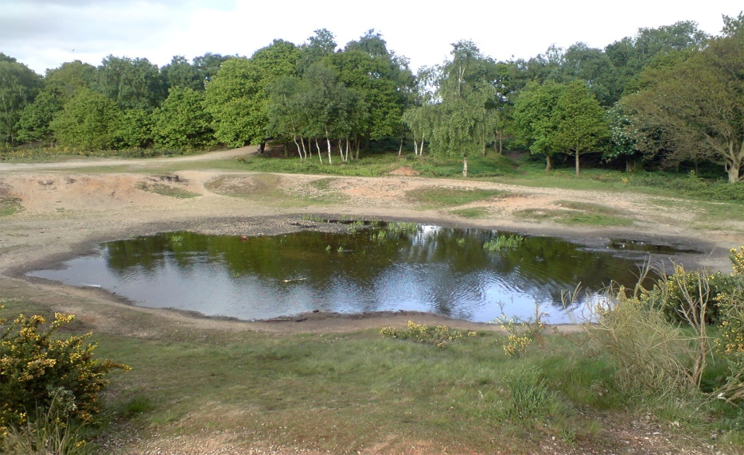
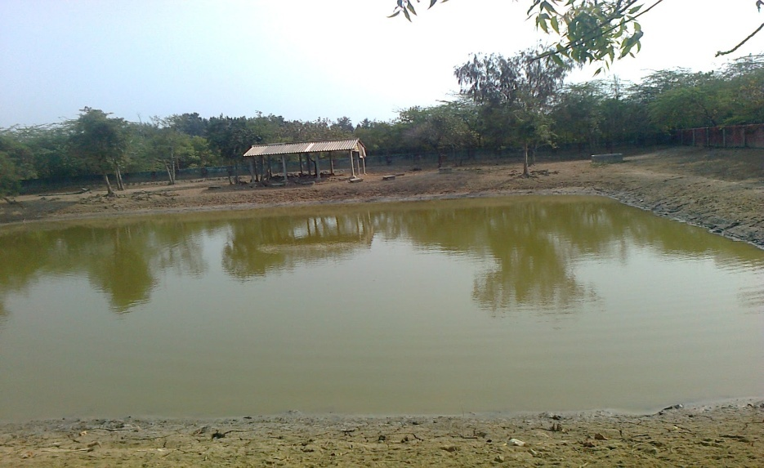
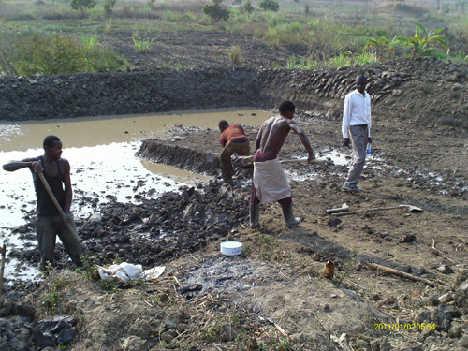
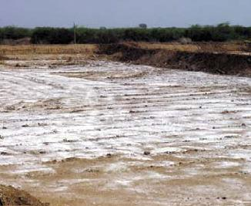
ছবিগুলো দেখে একটু চিন্তা কর।

Slide 4
ছবিগুলো দেখে একটু চিন্তা কর।

Slide 5
মিশ্র চাষের জন্য পুকুর প্রস্তুতি

Slide 6
শিখনফল
১। মিশ্র চাষের পুকুর প্রস্তুতি সম্পর্কে বলতে পারবে।
২। পুকুরের পাড়, তলদেশ মেরামত ও আগাছা পরিস্কার সম্পর্কে বর্ননা করতে পারবে।
৩। রাক্ষুসে মাছ অপসারণ, চুন ও সার প্রয়োগ সম্পর্কে ব্যাখ্যা করতে পারবে।
৪। পানিতে মাছের প্রাকৃতিক খাদ্য পরীক্ষা করতে পারবে।

Slide 7
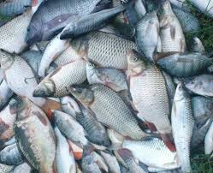
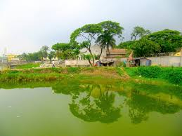
মিশ্র চাষের জন্য পুকুর পস্তুতি
ফসল ফলানোর জন্য যেমন জমি প্রস্তুত করার প্রয়োজন হয়, তেমনি পুকুরে পোনা ছাড়ার আগেও পুকুর প্রস্তুত করে নিতে হয়।

Slide 8
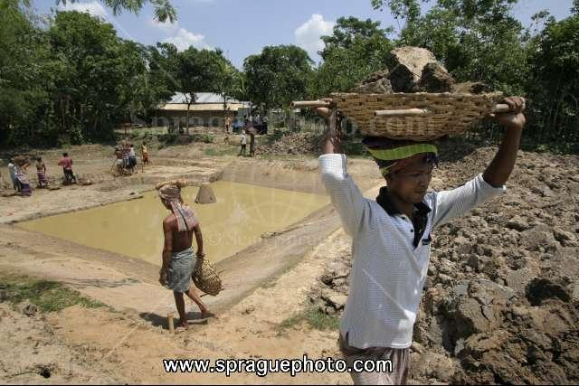
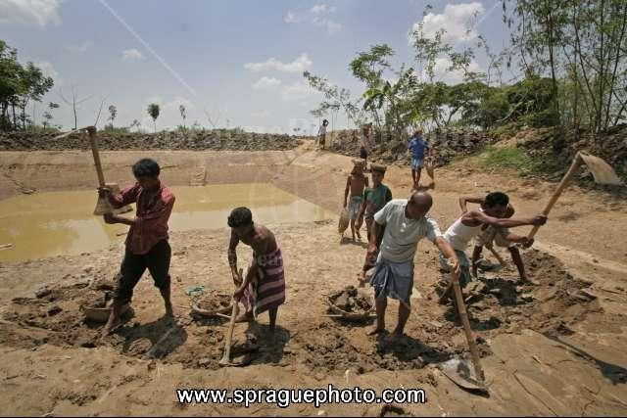
পুকুরের পাড় ও তলদেশ মেরামত
পুকুরের পাড় মেরামত করে নিতে হবে এবং অতিরিক্ত কাঁদা তুলে ফেলতে হবে।

Slide 9
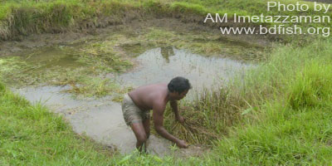
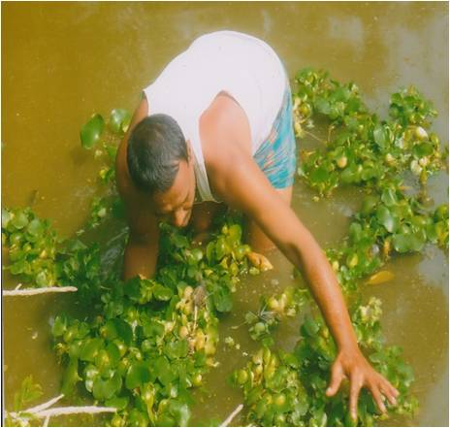
পুকুরের আগাছা পরিষ্কার
পুকুরে সকল ধরনের জলজ আগাছা যেমনঃ ঘাস কচুরিপানা, ক্ষুদিপানা ইত্যাদি পরিষ্কার করতে হবে।

Slide 10
একক কাজ
কীভাবে পুকুরের পাড় ও তলদেশ মেরামত করতে হয়?

Slide 11
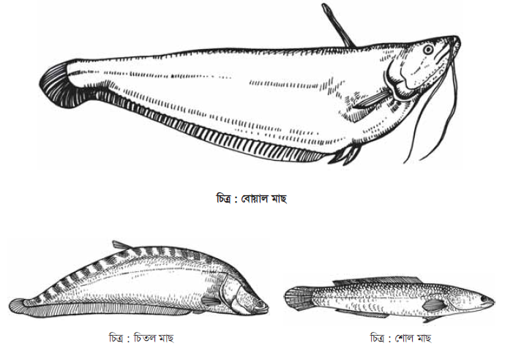
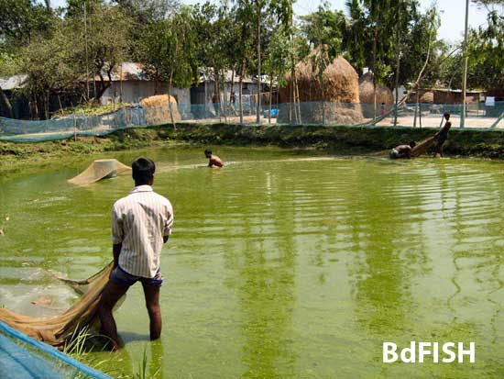
রাক্ষুসে ও অপ্রয়োজনীয় মাছ অপসারণ

Slide 12
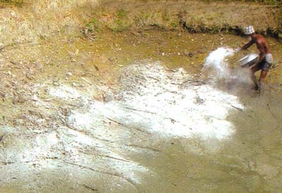
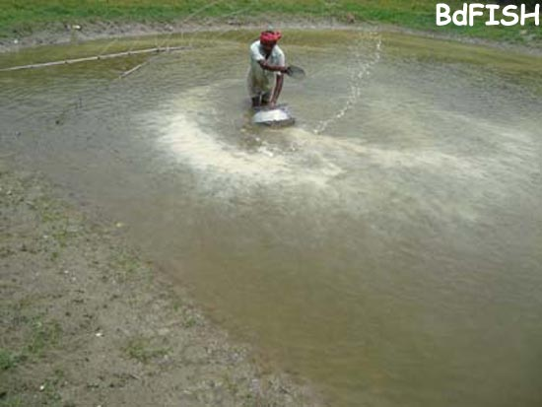
পুকুরে চুন প্রয়োগ
পুকুর শুকনা হলে চুন পাউডার পুকুরের তলায় ছিটিয়ে দিতে হবে। পুকুরে পানি থাকলে পানিতে গুলে সমস্ত পুকুরে ছিটিয়ে দিতে হবে।

Slide 13
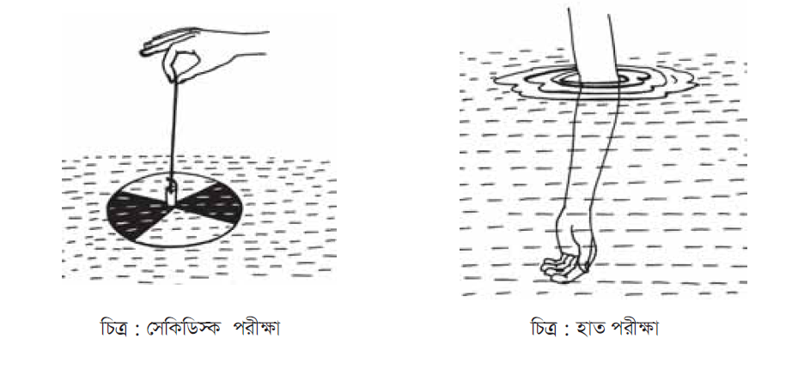
পানিতে প্রাকৃতিক খাদ্য পরীক্ষা

Slide 14
দলগত কাজ
পানিতে প্রাকৃতিক খাদ্য কিভাবে তৈরি করা যায়, ইহা পরীক্ষা করার পদ্ধতিসহ পোস্টার কাগজে লিখে উপস্থাপন কর।

Slide 15
মূল্যায়ন
1। রাক্ষুসে মাছ কোনটি?
ক) রুই
খ) বোয়াল
গ) মৃগেল
ঘ) তেলাপিয়া
২। মিশ্র চাষের জন্য প্রতি শতকে কী পরিমান ইউরিয়া প্রয়োগ করতে হয়?
ক) ৫০-১০০ গ্রাম
খ) ১০০-১৫০ গ্রাম
গ) ২৫০-৩০০ গ্রাম
ঘ) ৩০০-৩৫০ গ্রাম

Slide 16
বাড়ির কাজ
তোমার অঞ্চলের পুকুরগুলোতে প্রতিবেশীদের সাথে মিশ্র মাছ চাষের জন্য কী ধরনের উদ্যোগ গ্রহন করবে? তোমার উত্তরের স্বপক্ষে যুক্তি দাও।

Slide 17
ধন্যবাদ

